Slide 1
第二节 对坐标的曲线积分
curvilinear integral
问题的提出
对坐标的曲线积分的概念
coordinates
对坐标的曲线积分的计算
两类曲线积分之间的关系
小结 思考题 作业
第十章 曲线积分与曲面积分

Slide 2


























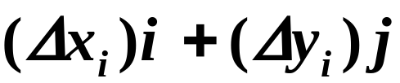
对坐标的曲线积分
一、问题的提出
实例
变力沿曲线所作的功
？
常力沿直线所作的功
分割

Slide 3






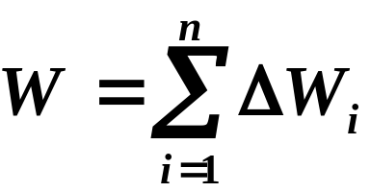
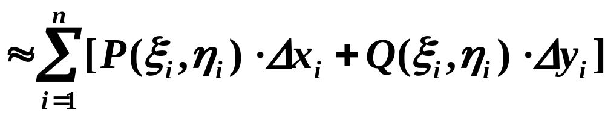
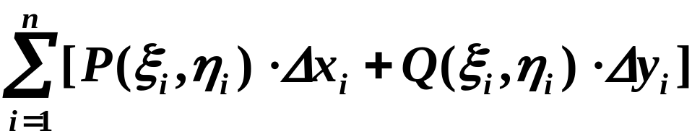

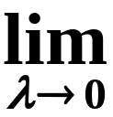
对坐标的曲线积分
取
取近似
即
求和
近似值
取极限
精确值

Slide 4

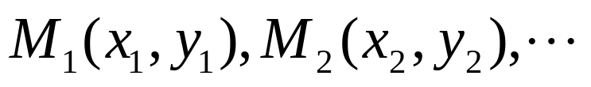
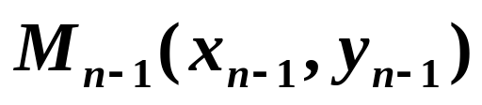
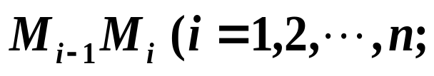
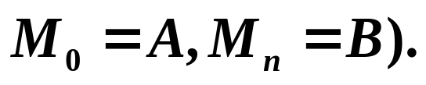
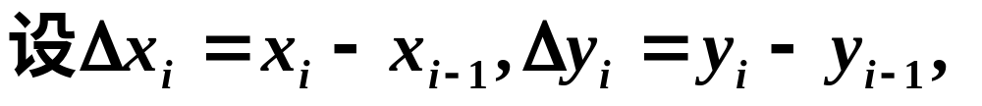

对坐标的曲线积分
二、对坐标的曲线积分的概念
1. 定义
设L为xOy面内从点A到点B的一条有向光滑
曲线弧,
在L上有界.
用L上的点:
把L分成n个有向小弧段
上任意取定的点.

Slide 5

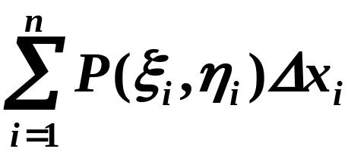

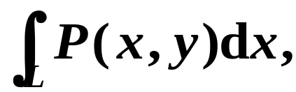
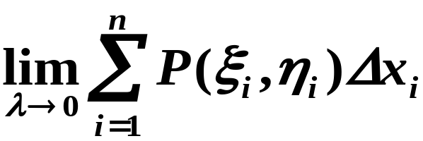
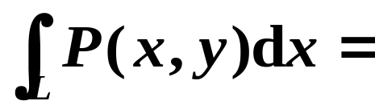
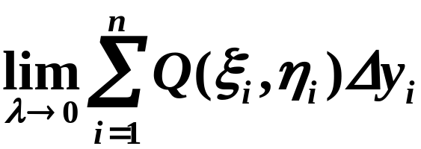
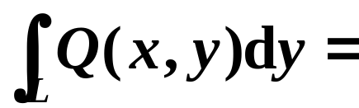

对坐标的曲线积分
如果当各小段长度的最大值
的极限总存在,
则称此极限为函数
在有向曲线弧 L上
对坐标x的曲线积分,
或称
第二类曲线积分.
记作
即
类似地定义
称
在有向曲线弧 L上
对坐标y的曲线积分.
积分弧段
被积函数

Slide 6

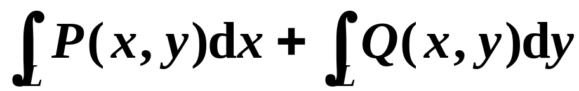
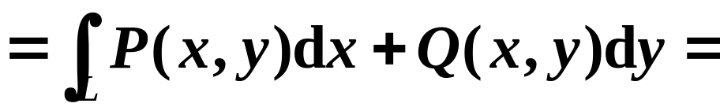
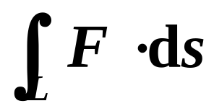
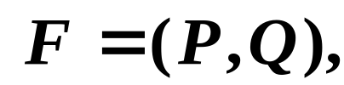

对坐标的曲线积分
2. 存在条件
在光滑曲线弧L上
连续,
第二类曲线积分存在.
3.组合形式
“点积”形式
其中

Slide 7
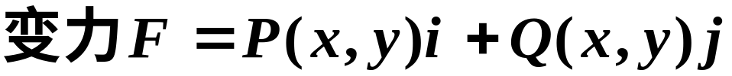

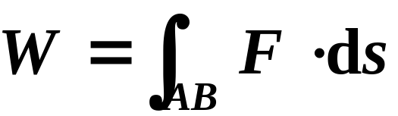

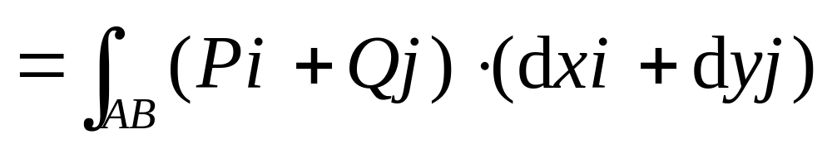
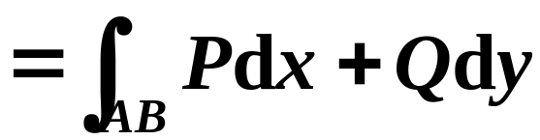
对坐标的曲线积分
4. 物理意义
⌒
⌒
⌒

Slide 8
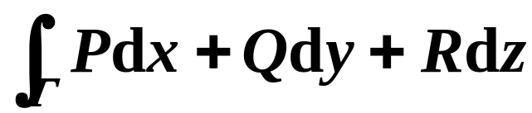
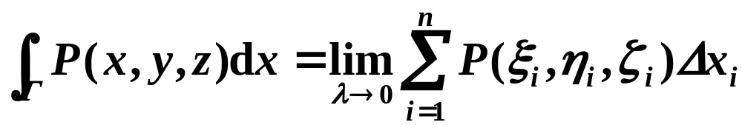
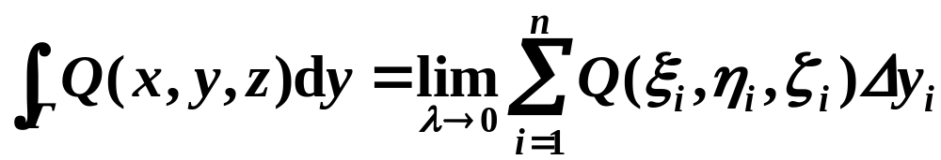
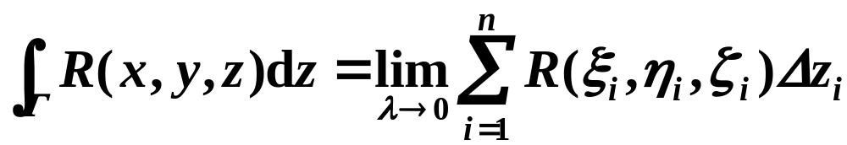
对坐标的曲线积分
5. 推广
空间有向曲线弧Γ,

Slide 9

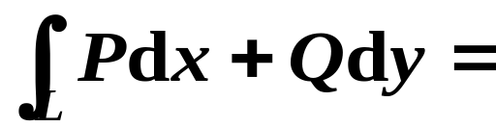
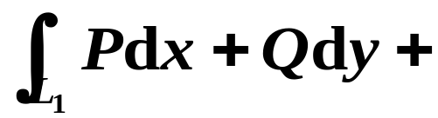
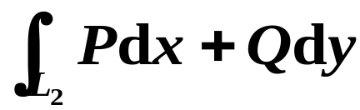



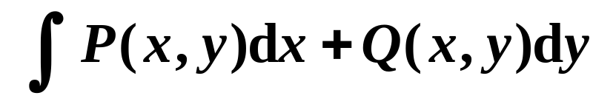


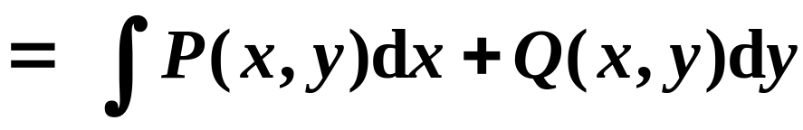

对坐标的曲线积分
L
6. 性质
L₂
L₁
(1)
则
(2)
有向曲线弧,
则
对坐标的曲线积分与
曲线的方向有关.

Slide 10

对坐标的曲线积分
三、对坐标的曲线积分的计算
思想是
化为定积分计算.
对坐标的曲线积分与曲线的方向有关.
因此下限应是起点的坐标,
上限是终点的
坐标.

Slide 11
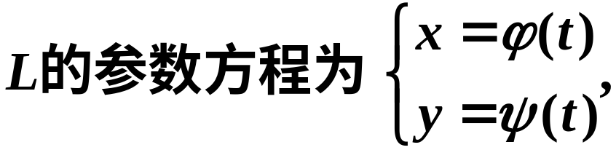
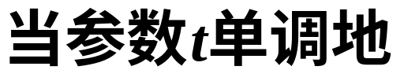
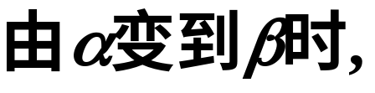
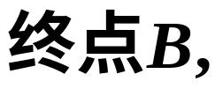
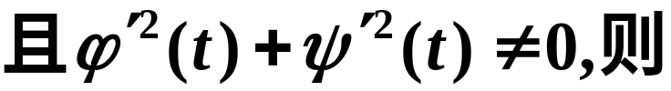

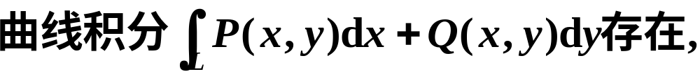
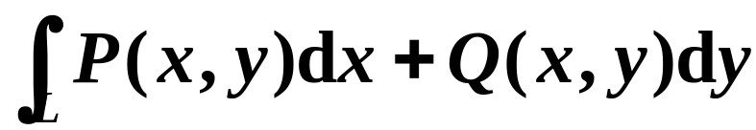
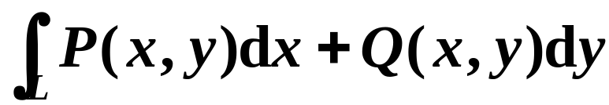
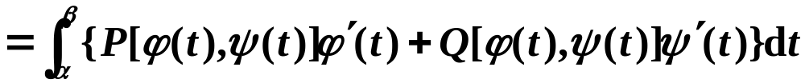
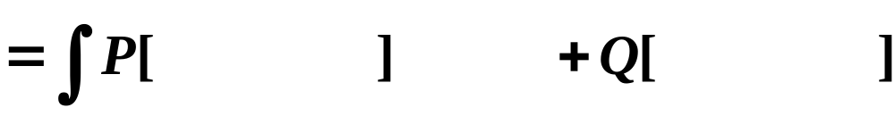






对坐标的曲线积分
定理
连续,
且

Slide 12
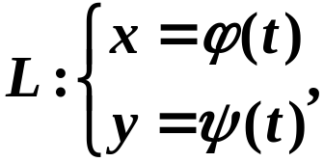



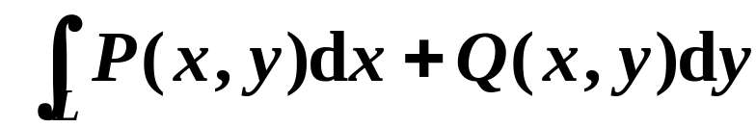
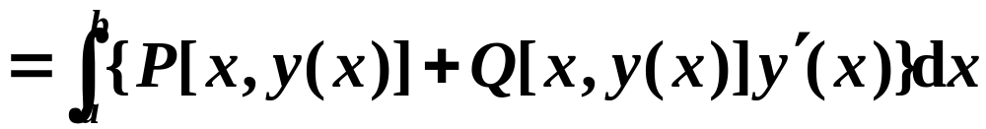




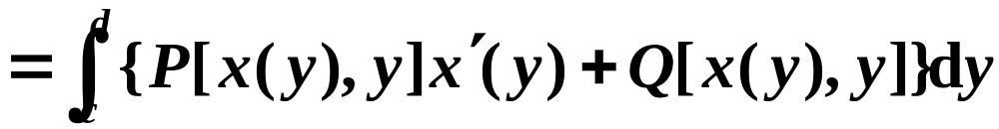
对坐标的曲线积分
特殊情形
(1)
则
(2)
则

Slide 13
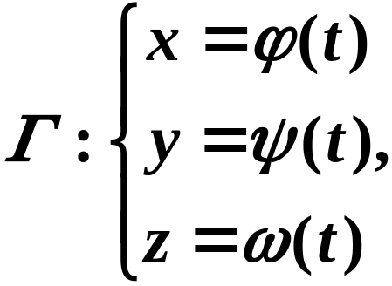


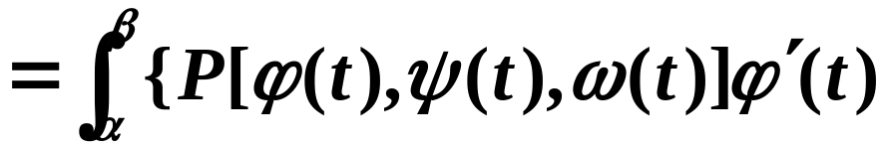

对坐标的曲线积分
(3)
推广

Slide 14
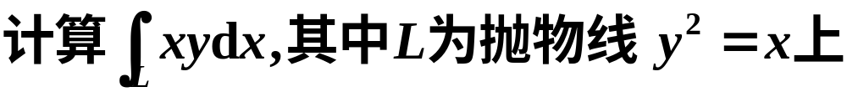















对坐标的曲线积分
例
解
(1)
⌒
⌒

Slide 15









对坐标的曲线积分
(2)

Slide 16










对坐标的曲线积分
例
其中Γ是由点A(1,1,1)到点B(2,3,4)的直线段.
解
直线AB的方程为
化成参数式方程为
A点对应
B点对应
于是

Slide 17











对坐标的曲线积分
例
其中
(1) L是上半圆周 反时针方向;
(2) L是x轴上由点 到点 的线段.
解
(1)中L的参数方程为
A点对应
B点对应
原式=

Slide 18




对坐标的曲线积分
其中
(2) L是x轴上由点 到点 的线段.
(2) L的方程为
原式=

Slide 19







对坐标的曲线积分
例
位于原点(0,0,0)处的电荷q产生的静电场中,
一单位正电荷沿光滑曲线Γ:
设A对应
从点A移到点B,
B对应
求电场所作的功W.
⌒
解
设点 M(x,y,z) 的向径
即
根据库伦定律,
位于点M处的单位正电荷受到
的电场力

Slide 20












对坐标的曲线积分
因此所求的功为
此例表明,静电场电场力作功只与正电荷运动的起点和终点的位置有关,而与运动的路径无关.凡是具有这种特性的力场,称保守力场.
其中
分别是点A和B到原点的距离.

Slide 21




对坐标的曲线积分
补充
在分析问题和算题时常用的
对称性质
对坐标的曲线积分,
当平面曲线L是分段
L在上半平面部分与
光滑的,
关于
x 轴对称,
下半平面部分的走向相反时,
则
P(x, y)为
y的偶函数
P(x, y)为
y的奇函数
其中L₁是曲线L的上半平面的部分.
对
类似地,
的讨论也有相应的结论.

Slide 22



























对坐标的曲线积分
例
其中ABCDA为
取逆时针方向.
解
法一
直接化为定积分计算,
由曲线积分的性质.
则

Slide 23






对坐标的曲线积分
法二
利用对称性质,
将原式分成两部分,即
原式
曲线关于
x轴对称,
L在上半部分
的走向与L在下半部分的走向相反,
被积函数为
y的偶函数.

Slide 24




对坐标的曲线积分
曲线关于
y轴对称,
L在右半部分的走向与L在左半部分的走向相反,
被积函数为
x的偶函数.
所以,

Slide 25









对坐标的曲线积分
四、两类曲线积分之间的关系
有向曲线弧L的切向量为
设有向平面曲线弧为
则
?
正负号的选取要使切向量与曲线方向对应！

Slide 26










对坐标的曲线积分
推广
空间曲线
则
可用向量表示
有向曲线元
正负号的选取要使切向量与曲线方向对应！

Slide 27








对坐标的曲线积分
例
把对坐标的曲线积分
化为对弧长的曲线积分.
其中L为沿抛物线
从点(0,0)到(1,1).
解
所以

Slide 28
对坐标的曲线积分
五、小结
对坐标曲线积分的概念
四步:分割、取近似、求和、取极限
对坐标的曲面积分的性质
注意:
关于曲线方向的性质
对坐标曲线积分的计算
思想:化为定积分计算
对坐标曲线积分的物理意义
变力沿曲线所作的功
两类曲线积分之间的联系

Slide 29


对坐标的曲线积分
1988年研究生考题,计算(9分)
思考题
答案

Slide 30
对坐标的曲线积分
作 业
习题10-2 (141页)
2. 3. (2) (3) (5) (7) 4. 5.
7.(2) (3) 8.

